Slide 1

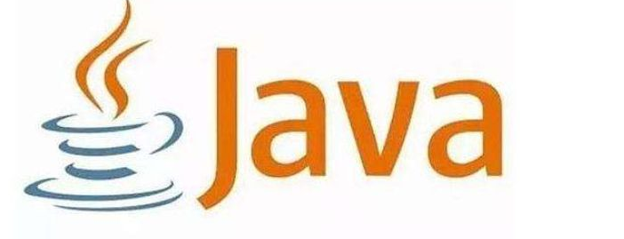
ОТ С ДО JAVA: РАЗРАБОТКА ИГР И ПРИКЛАДНЫХ ПРОГРАММ Тема 2.3. Продвинутая математика и работа с датой и временем Часть 2

Slide 2
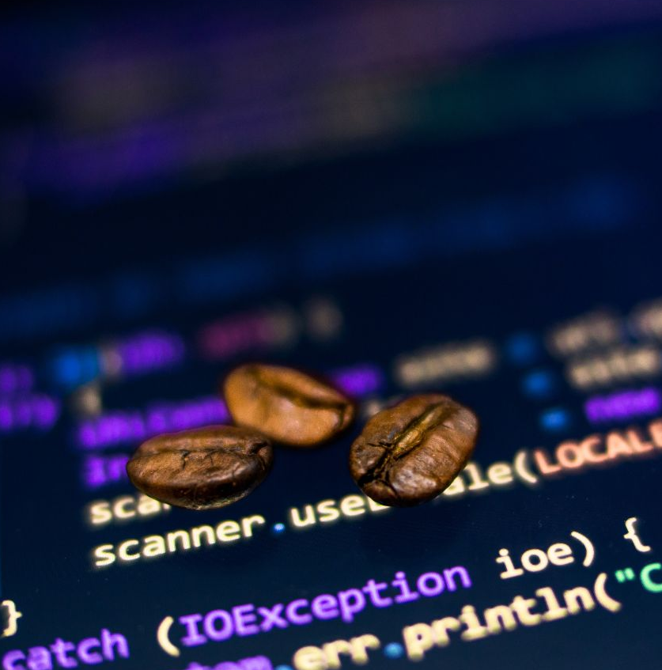
ТЕМА 2.3. Продвинутая математика и работа с датой и временем
Ты научишься работать с классом GregorianCalendar, который предоставляет широкий спектр операций с датой и временем:
модифицируешь программу, которую начал писать на предыдущем занятии;
а также напишешь приложение, используя которое можно будет узнать, сколько осталось времени до твоего следующего дня рождения, а также на сколько ты младше или старше любого другого человека с точностью до количества дней.
2

Slide 3
ТЕМА 2.3. Продвинутая математика и работа с датой и временем
Для работы с датой и временем используется класс GregorianCalendar (наследник более общего класса работы с датой и временем — Calendar). Класс позволяет получить доступ к дню месяца, месяцу, году, часам, минутам и секундам, что позволяет производить над датой и временем различные операции.
Класс имеет три основных конструктора:
GregorianCalendar() — создаёт объект с текущей датой и временем (взятой из системных часов).
GregorianCalendar(int year, int month, int date) — создаёт объект с датой, указанной в параметрах.
GregorianCalendar(int year, int month, int date, int hour, int minute, int second) — создаёт объект с датой и временем, указанными в параметрах.
Примечание: доступ к методам класса возможен только после его импорта в проект: java.util.GregorianCalendar, а доступ к некоторым константам, после импорта класса java.util.Calendar.
3

Slide 4
ТЕМА 2.3. Продвинутая математика и работа с датой и временем
Константа | Что возвращает
HOUR | Часы в 12-часовом формате
HOUR_OF_DAY | Часы в 24-часовом формате
MINUTE | Минуты
SECOND | Секунды
MILLISECOND | Миллисекунды
YEAR | Год
MONTH | Номер месяца (нумерация начинается с 0)
DAY_OF_MONTH | Номер дня в месяце
DAY_OF_WEEK | День недели
DATE | Текущая дата
Для получения элемента календаря (год, месяц, день, час и т.д.) используется метод get. Какой именно элемент необходимо получить, указывается в параметрах метода в виде константы, определённой в классе Calendar:
4

Slide 5
ТЕМА 2.3. Продвинутая математика и работа с датой и временем
После выполнения кода, в консоли получим:
16 дня, месяца 11 и года 2013
Узнать, является ли год високосным, можно логическим методом isLeapYear.
Очень часто используется представление даты и времени в виде числа типа long, которое возвращает метод getTimeInMillis. Этот метод возвращает число миллисекунд, прошедших с начала 1970 года.
Например, создадим объект даты и запросим у него некоторые параметры:
Calendar c = new GregorianCalendar(2013, 11, 16);
System.out.print(c.get(Calendar.DAY_OF_MONTH)+" дня,");
System.out.print( "месяца " + c.get(Calendar.MONTH));
System.out.print(" и года " + c.get(Calendar.YEAR));
5

Slide 6
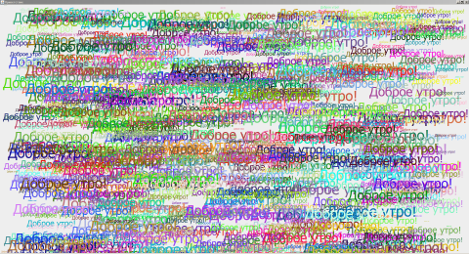
ТЕМА 2.3. Продвинутая математика и работа с датой и временем
Далее ты закончишь программу, которую начал писать в прошлом уроке. Напомним, что ты написал программу, которая отображает на фрейме множество меток с текстом Привет. Надписи выводятся со случайными координатами, а также случайным размером и цветом шрифта.
Теперь вместо слова Привет, в зависимости от времени суток на твоём компьютере (т.е. от времени системных часов), метка будет отображать соответствующее приветствие: добрый день, вечер, ночь или утро. Пример внешнего вида программы приведён ниже:
6

Slide 7
ТЕМА 2.3. Продвинутая математика и работа с датой и временем
Открой класс MainFrame проекта Random.
Сначала необходимо получить значение часа текущего дня (от 0 до 23) и задать константы, которые будут отвечать за границы между временем суток:
int nowDate = new GregorianCalendar().get(Calendar.HOUR_OF_DAY);
int morningHour = 7; // Утро начинается с 7 часов
int dayHour = 12; // День начинается с 12 часов
int eveningHour = 18; // Вечер начинается с 18 часов
int nightHour = 23; // Ночь начинается с 23 часов
Для получения даты использован класс GregorianCalendar.
Создание объекта этого класса без параметров приведёт к тому, что переменная nowDate будет содержать системное время. Но нам нужно только значение часа текущего дня, поэтому к созданному объекту применяется метод get, с указанием в параметрах константы, возвращающей значение часа.
7

Slide 8
ТЕМА 2.3. Продвинутая математика и работа с датой и временем
Теперь в некоторую строковую переменную (назовём её, например, strHello) необходимо поместить нужную фразу, в зависимости от времени суток:
String strHello = "Доброй ночи!";
if (nowDate > morningHour)
strHello = "Доброе утро!";
if (nowDate > dayHour)
strHello = "Добрый день!";
if (nowDate > eveningHour && nowDate < nightHour)
strHello = "Добрый вечер!";
Замени константу Привет!, которая записана в конструкторе метки, на переменную strHello.
Запусти программу на выполнение и убедись, что отображается нужная надпись.
8

Slide 9
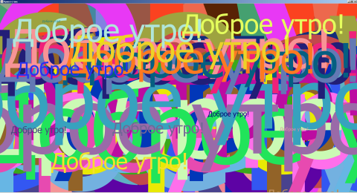
ТЕМА 2.3. Продвинутая математика и работа с датой и временем
Примечание: для тестирования программы можешь изменить значение системного времени (если у тебя есть на это право).
Если размер шрифта и цвет изменять не случайно, а по какой-то формуле, то это может дать более интересные результаты, например:
9

Slide 10
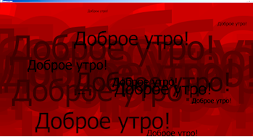
ТЕМА 2.3. Продвинутая математика и работа с датой и временем
Такая картина получается, если не изменять z-индекс (закомментировать этот код), число итераций принять равной 100 (значение переменной max), а размер шрифта изменять с помощью следующей функции:
int fontSize = (int) Math.pow(i, 3)/100;
Если в зависимости от переменной цикла менять ещё и цвет:
label.setForeground(new Color( (int) (i*2.55), 0, 0));
то можно получить следующую картину:
Так что весёлых тебе экспериментов!
10

Slide 11
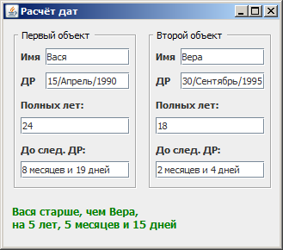
ТЕМА 2.3. Продвинутая математика и работа с датой и временем
Пример работы программы приведён ниже:
Далее ты создашь приложение, которое на основе дат рождения (ДР) двух одушевлённых объектов (например, людей) рассчитывает для них следующие данные:
Количество полных лет.
Сколько месяцев и дней осталось до следующего ДР.
На сколько один объект старше другого.
11

Slide 12
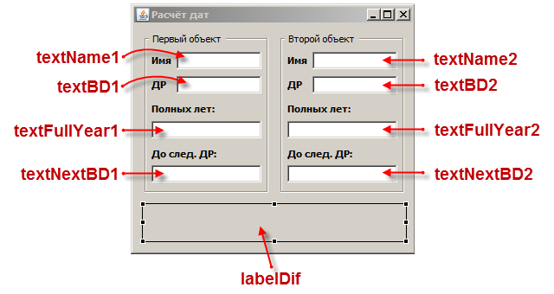
ТЕМА 2.3. Продвинутая математика и работа с датой и временем
Создай новый проект, а в нём создай фрейм с именем класса MainFrame.
Дай заголовок фрейму — Расчёт дат.
Расположи фрейм поверх всех окон (используй свойство alwaysOnTop).
Напиши код, который бы располагал фрейм после запуска приложения по центру экрана.
У основной панели фрейма задай абсолютное расположение компонентов на ней.
Создай интерфейс приложения, как показано ниже. Дай компонентам соответствующие имена:
12

Slide 13
ТЕМА 2.3. Продвинутая математика и работа с датой и временем
Создай метод (пока пустой), в котором будет реализован алгоритм отображения данных. Назови его mathDate:
public void mathDate (){
}
Запиши вызов этого метода в самом конце конструктора класса (метод с именем MainFrame).
В методе mathDate явным образом задай имена объектов (пусть это будут люди) и даты их рождения. Пусть для первого человека (Вася) это будет 15 апреля 1990 года, а для второго человека (Вера) это будет 30 сентября 1995 года:
String name1 = "Вася";
String name2 = "Вера";
GregorianCalendar date1 = new GregorianCalendar(1990, 4-1, 15);
GregorianCalendar date2 = new GregorianCalendar(1995, 9-1, 30);
13

Slide 14
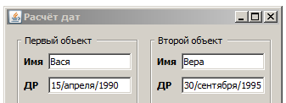
ТЕМА 2.3. Продвинутая математика и работа с датой и временем
Так как отсчёт месяцев начинается с 0, то для наглядности из «настоящего» номера месяца вычитается 1.
Отобрази имена и даты рождения в соответствующих текстовых компонентах:
Для отображения даты в нужном формате используй класс SimpleDateFormat:
textName1.setText(name1);
textName2.setText(name2);
SimpleDateFormat displayFormat = new SimpleDateFormat("dd/MMMM/yyyy");
textBD1.setText(displayFormat.format(date1.getTime()));
textBD2.setText(displayFormat.format(date2.getTime()));
14

Slide 15
Тема 1. Инструменты разработчика
ТЕМА 2.3. Продвинутая математика и работа с датой и временем
 | Шаблон | Что возвращает
Время | HH | Час в 24-часовом формате
 | hh | Час в 12-часовом формате
 | mm | Минуты
 | ss | Секунды
 | aaa | Показывает AM/PM при 12-часовом формате времени
Дата | dd | День
 | MM | Месяц (цифрами)
 | MMM | Месяц (краткое название)
 | MMMM | Месяц (полное название)
 | yy | Год (последние две цифры)
 | yyyy | Год (полностью)
 | E | День недели (сокращение)
 | EEEE | День недели (полностью)
Обрати внимание, для наглядного отображения даты и времени существует класс SimpleDateFormat. При создании объекта этого класса в конструкторе задаётся строковый шаблон, определяющий формат вывода даты и времени. Шаблон использует следующие зарезервированные символы:
15

Slide 16
Тема 1. Инструменты разработчика
ТЕМА 2.3. Продвинутая математика и работа с датой и временем
Для применения шаблона к дате у класса есть метод format, который возвращает строковое представление даты согласно шаблону. В параметре метода предаётся переменная класса Date.
Примечание: класс Date считается устаревшим, но тем не менее его часто используют сторонние классы. Для преобразования к классу Date у класса Calendar есть метод getTime.
Запусти программу и проверь правильность заполнения компонентов данными.
16

Slide 17

1.1 Общие понятия языка С
ТЕМА 2.3. Продвинутая математика и работа с датой и временем
Далее ты научишься находить разность дат и напишешь универсальный метод, позволяющий находить разность между двумя датами.
Итак, твоя задача: определить, кто кого старше и на сколько. Результат необходимо занести в метку labelDif. Пример отображения показан на рисунке:
Данная строка состоит из конкатенации имён, года, месяца и дня, а также связывающих слов. Переменную, в которой будет собираться данная конструкция, назови result. Определить, кто старше, можно довольно легко, используя операции сравнения дат.
Самый простой способ сравнения двух дат — это сравнить их представление в миллисекундах, используя метод getTimeInMillis.
17

Slide 18
Тема 1. Инструменты разработчика
ТЕМА 2.3. Продвинутая математика и работа с датой и временем
Самый простой способ сравнения двух дат — это сравнить их представление в миллисекундах, используя метод getTimeInMillis.
Но для более наглядного сравнения класс Calendar включает в себя три метода:
<дата1>.before (<дата2>) — возвращает true, если дата/время в переменной дата1 раньше даты/времени в переменной дата2.
<дата1>.after (<дата2>) — возвращает true, если дата/время в переменной дата1 позже даты/времени в переменной дата2.
<дата1>.equals (<дата2>) — возвращает true, если даты/время в переменных дата1 и дата2 совпадают.
Запиши соответствующий код в методе mathDate:
String result = name2 + " старше, чем " + name1;
if (date2.after(date1))
result = name1 + " старше, чем " + name2;
18

Slide 19
1.1 Общие понятия языка С
ТЕМА 2.3. Продвинутая математика и работа с датой и временем
Теперь осталось определить, на сколько именно старше. Простым вычитанием date1 - date2 воспользоваться нельзя, т.к. ты имеешь дело с объектами. Чтобы произвести вычитание дат, тебе необходимо последовательно вычитать её части (год, месяц и день). Работа с частями дат предусмотрена классом GregorianCalendar и реализована в методе add.
Метод принимает два параметра. Первый — это элемент календаря (константа), а второй — это значение, на которое нужно изменить элемент календаря.
Значение календаря меняется относительно указанной константы. Если константа возвращает дни, то изменяются дни, если возвращает часы, то изменяются часы и так далее.
Напиши метод, который возвращает дату, являющуюся разницей между двумя датами, которые передаются ему в параметрах (учитываются только день, месяц и год):
19

Slide 20
ТЕМА 2.3. Продвинутая математика и работа с датой и временем
public GregorianCalendar difDate(GregorianCalendar date1, GregorianCalendar date2) {
// "Перекидывание" данных
GregorianCalendar tempDate1 = new GregorianCalendar();
GregorianCalendar tempDate2 = new GregorianCalendar();
tempDate1.setTime(date1.getTime());
tempDate2.setTime(date2.getTime());
// date1 должна всегда быть больше date2
if (tempDate2.after(tempDate1)){
GregorianCalendar temp = tempDate1;
tempDate1 = tempDate2;
tempDate2 = temp;
}
// Разница дат
tempDate1.add(Calendar.YEAR, -tempDate2.get(Calendar.YEAR));
tempDate1.add(Calendar.MONTH, -tempDate2.get(Calendar.MONTH));
tempDate1.add(Calendar.DATE, -tempDate2.get(Calendar.DATE));
return tempDate1;
}
20

Slide 21
ТЕМА 2.3. Продвинутая математика и работа с датой и временем
Поясним блоки кода.
Первый блок: создание новых переменных календаря с такими же значениями, как и у входных переменных. Это необходимо, т.к. в метод передаются ссылки на объекты date1 и date2, и изменение этих объектов повлечёт их изменение в других методах. К сожалению, класс GregorianCalendar не может в своём конструкторе принять объект своего же класса, т.е. нельзя записать вот так:
GregorianCalendar tempDate1 = new GregorianCalendar(date1);
Но у класса GregorianCalendar есть метод setTime, который позволяет установить дату, приняв в качестве параметра объект класса Calendar (является предком класса GregorianCalendar). А получить объект класса Calendar у объекта класса GregorianCalendar можно, используя метод getTime.
21

Slide 22
Тема 1. Инструменты разработчика
ТЕМА 2.3. Продвинутая математика и работа с датой и временем
Второй блок: так как изначально неизвестно, какая из дат больше (date1 или date2), а вычитать мы можем только из большей даты меньшую, то пришлось выполнить обмен датами, если значение date2 больше значения date1. После этого кода можно смело из date1 вычитать date2 (использовался простой алгоритм обмена значений переменных через вспомогательную переменную).
Третий блок: последовательное вычитание из переменной date1 значений года, месяца и дня, хранящихся в переменной date2.
22

Slide 23
Тема 1. Инструменты разработчика
ТЕМА 2.3. Продвинутая математика и работа с датой и временем
Чтобы проверить работоспособность метода, отобрази значение разности дат в метке labelDif:
GregorianCalendar dif = difDate(date1, date2);
int year = dif.get(Calendar.YEAR);
if (date1.get(Calendar.YEAR) == date2.get(Calendar.YEAR)) year = 0;
result = "<html>" + result + ",<br> на " +
year + " лет, " +
dif.get(Calendar.MONTH) + " месяцев и " +
dif.get(Calendar.DATE) + " дней </html>";
JLabel labelDif = new JLabel(result);
labelDif.setForeground(new Color(0, 128, 0));
labelDif.setFont(new Font("Tahoma", Font.BOLD, 12));
labelDif.setBounds(10, 209, 304, 43);
contentPane.add(labelDif);
23

Slide 24
Тема 1. Инструменты разработчика
ТЕМА 2.3. Продвинутая математика и работа с датой и временем
Обрати внимание на код, выделенный цветом. Дело в том, что класс GregorianCalendar не воспринимает нулевой год. И если года обоих объектов совпадают, то разница лет вернёт не 0, а 1. Поэтому необходимо дополнительно проверить совпадение года у обоих объектов и скорректировать результат.
Отметим, что код создания метки перенесён в метод mathDate. Можно было бы, конечно, объявить имя метки глобально в полях класса MainFrame, но т.к. код создания метки небольшой, то его можно просто перенести из метода конструктора фрейма в метод mathDate.
24

Slide 25
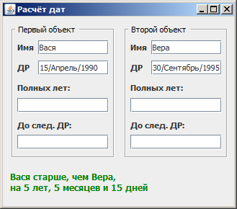
Тема 1. Инструменты разработчика
ТЕМА 2.3. Продвинутая математика и работа с датой и временем
Запусти программу и проверь правильность отображения разности дат. Должен получиться следующий результат (для значений дат, приведённых в начале):
25

Slide 26
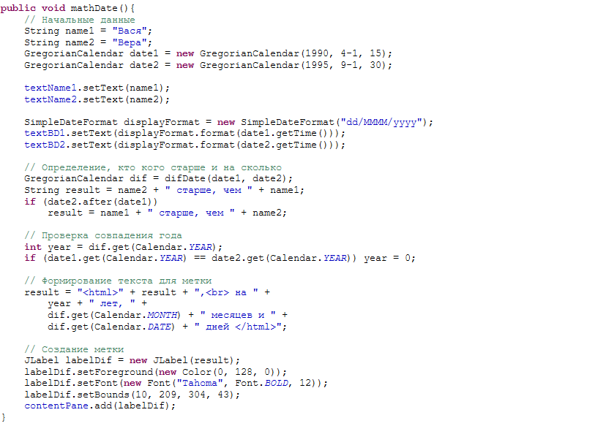
Тема 1. Инструменты разработчика
ТЕМА 2.3. Продвинутая математика и работа с датой и временем
Если у тебя возникли какие-то затруднения, можешь посмотреть полный код метода mathDate:
26

Slide 27
Тема 1. Инструменты разработчика
ТЕМА 2.3. Продвинутая математика и работа с датой и временем
А теперь ты напишешь код, который подсчитывает число полных лет и вычисляет, сколько месяцев и дней осталось до следующего ДР.
Рассчитай число полных лет «объектов». Для этого достаточно рассчитать разность между текущей датой и датой ДР, а затем взять от этой даты значение года с помощью метода get:
int dateFullYear1 = difDate(new GregorianCalendar(), date1).get(Calendar.YEAR); int dateFullYear2 = difDate(new GregorianCalendar(), date2).get(Calendar.YEAR); textFullYear1.setText(String.valueOf(dateFullYear1)); textFullYear2.setText(String.valueOf(dateFullYear2));
27

Slide 28
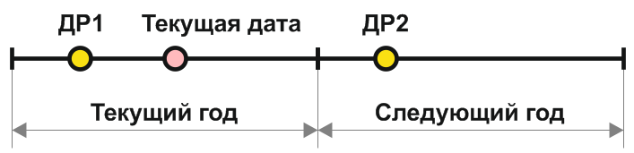
Тема 1. Инструменты разработчика
ТЕМА 2.3. Продвинутая математика и работа с датой и временем
Запусти программу и проверь правильность отображения числа полных лет.
Теперь вычислим, сколько месяцев и дней осталось до следующего ДР каждого человека. Для этого так же необходимо вычислить разность между текущей датой и датой ДР, но датой ДР, которая будет в следующем году (обозначена как ДР2):
28

Slide 29
Тема 1. Инструменты разработчика
ТЕМА 2.3. Продвинутая математика и работа с датой и временем
Чтобы не загромождать код, напиши отдельный метод, который бы возвращал дату ДР в следующем году, и назови его nextBD:
public GregorianCalendar nextBD(GregorianCalendar date) {
// Следующий год
int nextYear = new GregorianCalendar().get(Calendar.YEAR) + 1;
// Сборка даты
return new GregorianCalendar(
nextYear,
date.get(Calendar.MONTH),
date.get(Calendar.DATE));
}
Обрати внимание, что месяц и день остаются прежними, а год увеличивается на 1, относительно текущей даты.
29

Slide 30
Тема 1. Инструменты разработчика
ТЕМА 2.3. Продвинутая математика и работа с датой и временем
Запиши код вычисления числа месяцев и дней до следующего ДР, используя метод nextBD:
GregorianCalendar nextBD1 = nextBD(date1);
GregorianCalendar nextBD2 = nextBD(date2);
nextBD1 = difDate(new GregorianCalendar(), nextBD1);
nextBD2 = difDate(new GregorianCalendar(), nextBD2);
textNextBD1.setText(nextBD1.get(Calendar.MONTH) + " месяцев и " +
nextBD1.get(Calendar.DATE) + " дней");
textNextBD2.setText(nextBD2.get(Calendar.MONTH) + " месяцев и " +
nextBD2.get(Calendar.DATE) + " дней");
Запусти программу и проверь правильность отображения разности дат.
30

Slide 31
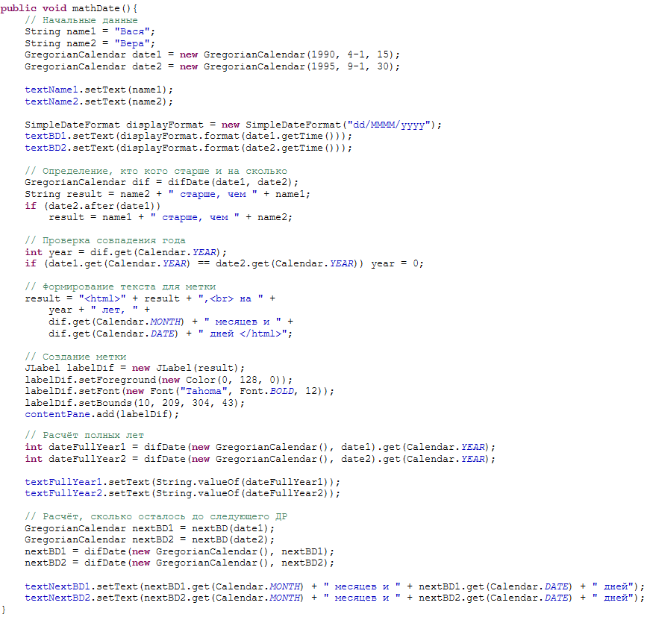
ТЕМА 2.3. Продвинутая математика и работа с датой и временем
Если у тебя возникли затруднения в написании кода, можешь посмотреть полный код метода mathDate.
31

Slide 32
ТЕМА 2.4. РАБОТА СО СТРОКАМИ
ПРАКТИЧЕСКАЯ РАБОТА
Создай jar-файл и исполняемый exe-файл для программы, которую ты разработал на занятии: приложение, выводящее приветствие на твоём компьютере в зависимости от времени суток.
Размести их в в папке проекта, а затем прикрепи к ответу архив этой папки.
32

Slide 33
ТЕМА 2.3. Продвинутая математика и работа с датой и временем
САМОСТОЯТЕЛЬНАЯ РАБОТА
Напиши программу, которая выводит на фрейм, какое сейчас время года и сколько времени осталось до Нового года (месяцев, дней, часов и минут). Для тестирования программы дату необходимо задавать в коде.
Можешь дополнительно вывести, сколько времени осталось до лета, твоего дня рождения или другого значимого для тебя события.
Тебе необходимо создать jar-файл и исполняемый exe-файл в папке проекта, а затем прикрепить к ответу архив этой папки.
33

